Slide 1
15. Využití fyzikálních vlastností ionizujícího záření v praxi
Metody založené na absorpci záření
Využívá se zeslabení svazku záření β nebo γ v závislosti na tloušťce vrstvy (viz příslušné rovnice závislosti intenzity svazku záření na tloušťce absorbující vrstvy)
používá se při kontrole tloušťky materiálu (lití, tažení, vytlačování) – plechy, tabulové sklo, pryžové nebo plastové fólie, papír apod.
kontrola přísunu sypkého materiálu
určování popelnatosti uhlí při absorpcí γ-záření o E < 100 keV (²⁴¹Am) - metoda je založena na tom, že složky tvořící popel (Ca, Si, Fe) absorbují více než uhlík
kontrola tvorby usazenin v potrubí
kontrola vrstvy prachu zachyceného na filtrech (nejlépe z papíru)
kontrola výšky hladiny v chemických reaktorech a zásobnících kapalin

Slide 2
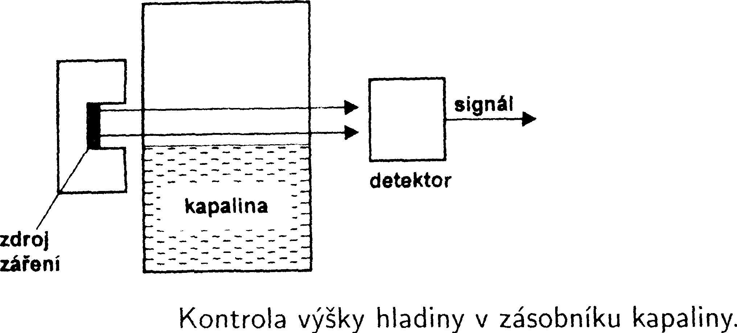

Slide 3
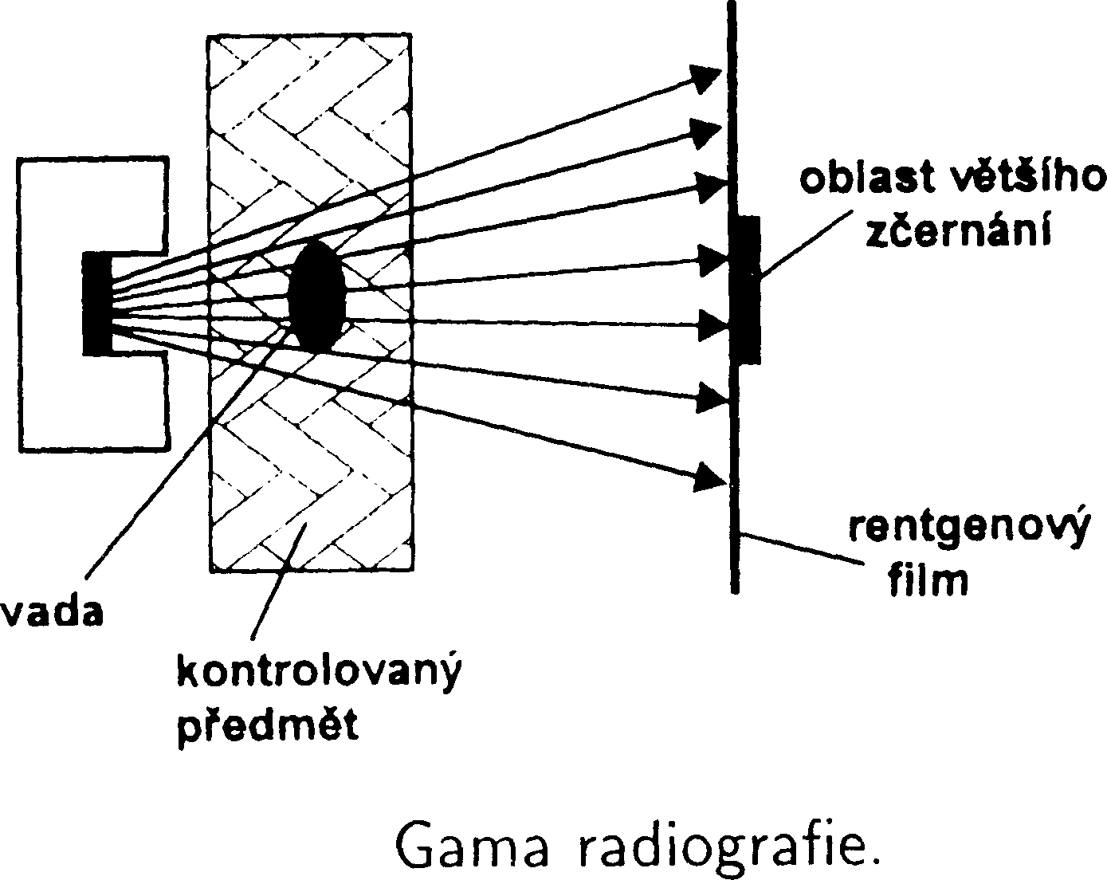
Využití závislosti absorpce záření na atomovém čísle
Gama radiografie
– slouží ke zjišťování vad a nehomogenity v kovových předmětech (metoda je podobná rtg. diagnostickým metodám v lékařství) – kontrola svárů potrubí apod.
zdroj: ⁶⁰Co, ¹⁹²Ir
Je to dutina nebo konkrece z materiálu o vyšším Z? Přemýšlejte.

Slide 4
Metoda je založena na útlumu neutronového záření při průchodu látkou, kde různé materiály mají různé útlumové vlastnosti, což poskytuje následně informaci o struktuře a vlastnostech zkoumaného předmětu.
Neutronová radiografie
Zdroj neutronů:
²⁵²Cf (α-zářič)/Be produkuje tok neutronů
Neutrony často představují řešení, kde rentgeny naráží na své limity. Pomocí neutronů je možná snadná identifikace materiálů obsahujících lehké prvky, tvořící plasty nebo organické struktury. Naopak mnohé těžší kovy jako je olovo, které jsou pro rentgeny neprůhledné, jsou pro neutrony takřka transparentní. Tyto vlastnosti umožňují aplikaci neutronové radiografie např. v oblastích identifikace lehkých prvků v kovech.

Slide 5
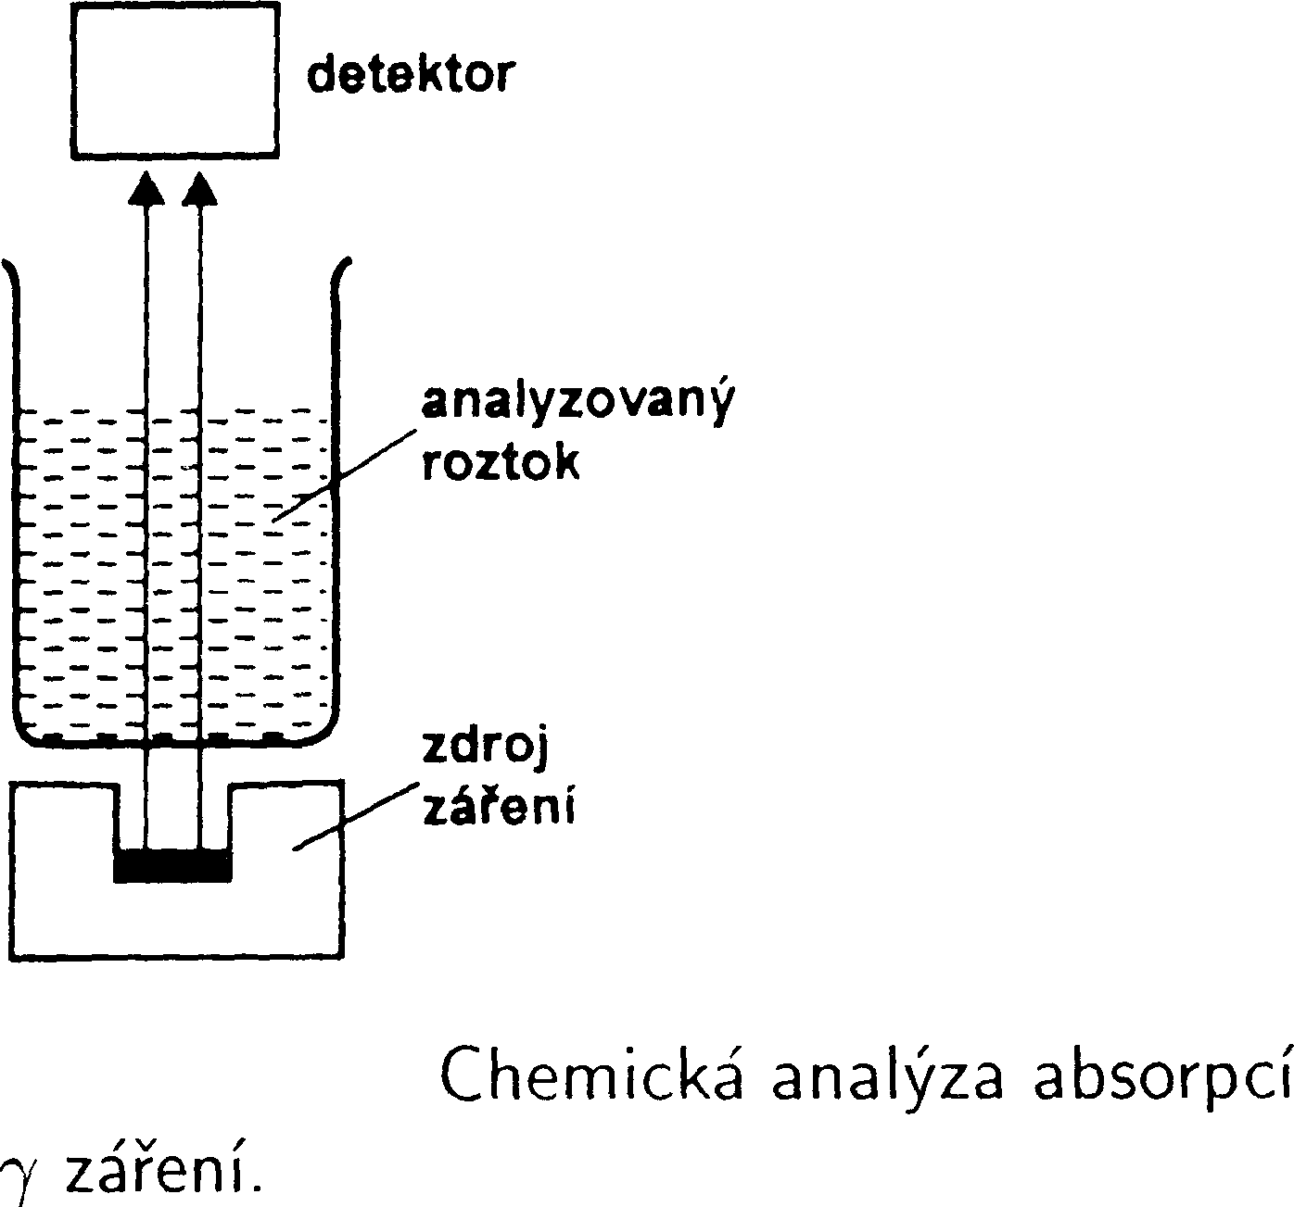
Chemická analýza
(založeno na zeslabení intenzity svazku gama záření)
Stanovení
síry v ropě
olova v benzínu
uranu a plutonia v roztocích při zpracování jaderného paliva
apod.

Slide 6
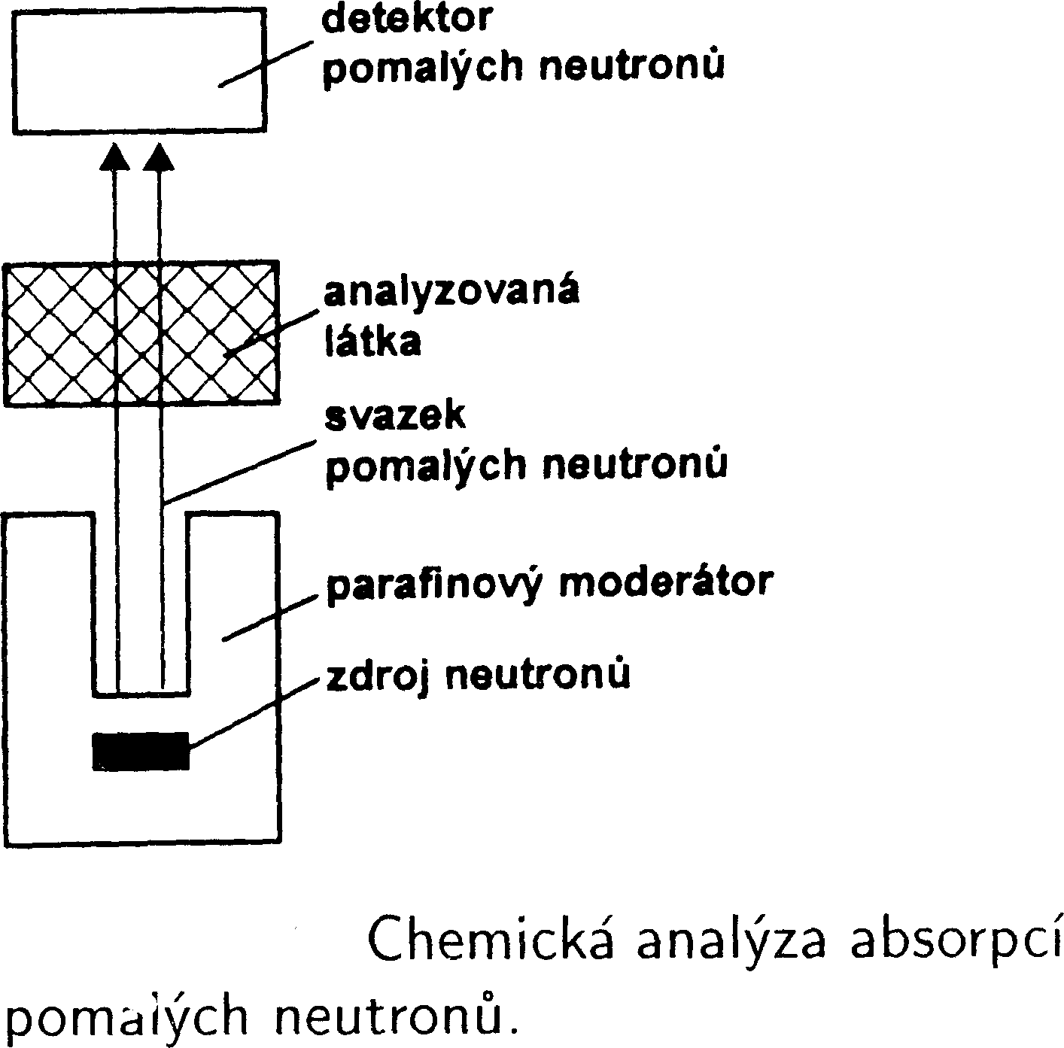
Stanovení boru ve sklech a pracích prostředcích (absorpce je způsobena reakcí ¹⁰B(n,α)⁷Li
Detekce neutronů: film překrytý fólií z Gd:
probíhá jaderná reakce ¹⁵⁷Gd(n,γ)¹⁵⁸Gd, γ- záření exponuje film (místa obsahující vodík se jeví jako plochy s menším zčernáním)

Slide 7
Rtg fluorescenční analýza
(XRF)
rtg. nebo γ-záření o E < 100 keV se při průchodu hmotou absorbuje převážně fotoefektem ⇒ následuje emise charakteristického rtg. záření – vzniká tzv. fluorescenční záření
Lineární závislost mezi odmocninou z vlnočtu v spektrální čáry charakteristického rtg. záření atomu a jeho at. číslem Z vyjadřuje Moseleyho zákon
√v/R = Z-S_{n}/n,
kde R - Rydbergova konstanta, n - hl. kvantové číslo, S_{n} - stínicí parametr.
z polohy jednotlivých linií se určí kvalitativní složení atomů tvořících vzorek
z intenzity pak lze soudit na kvantitativní zastoupení

Slide 8
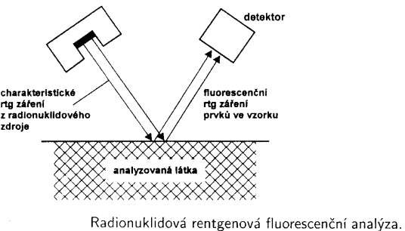
radionuklidová fluorescenční rtg analýza využívá ke stanovení prvků ve vzorku
velmi citlivá
dají se stanovit prvky cca od Mg

Slide 9
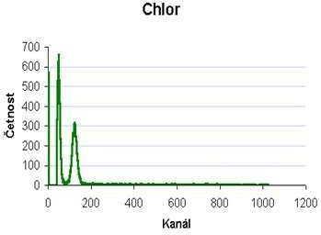
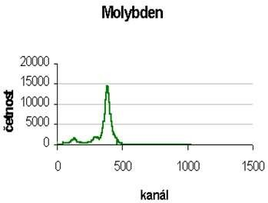
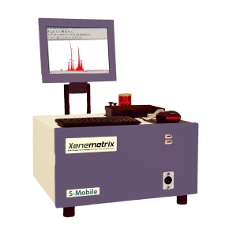
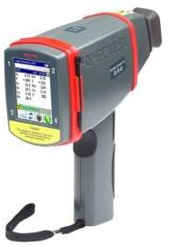
Příklady XRF spekter
zařízení může existovat ve stacionární i v mobilní (přenosné) formě

Slide 10
Použití XRF
analýza slitin, rudných koncentrátů a hornin
analýza pigmentů, povrchových vrstev a různých předmětů
geologické průzkumné práce (měřicí sonda s radionuklidovým zdrojem rtg záření se společně s detektorem spouští do vrtu
existuje i varianta, kdy primárním zdrojem je rtg lampa, k lepšímu rozlišení linií spektra se používají polovodičové Si(Li) detektory (tato zařízení jsou nepřenosná a používají se pouze v laboratoři
Emise fluorescenčního rtg záření vyvolaná protony
urychlenými na energii 1-3 MeV – metoda PIXE
T+yto protony interagují s absorbující látkou, vyrážejí z vnitřních orbitalů atomů elektrony ⇒
vznik charakteristického rtg záření
komerční metoda pro stanovení prvků od Al se nazývá PIXE (proton induced X-ray emission)
tato metoda je velmi citlivá a umožňuje stanovit prvky na ploše několika μm² – protonová mikrosonda
užití při analýze malých zrnek minerálů v horninách, mikrostruktur v elektronice a studia chemické nehomogenity povrchů

Slide 11
Metody založené na rozptylu ionizujícího záření
jsou založeny na rozptylu částic při průchodu hmotou (tj. jde o změnu směru pohybu částic záření)
Příčiny rozptylu:
rozptyl na elektronech (Comptonův rozptyl) u γ-záření
elektromagnetická interakce s elektrony prostředí u záření β
elektromagnetická interakce s elektrony prostředí u záření α
srážky s jádry u neutronového záření
Charakteristiky rozptylu γ-záření:
pravděpodobnost rozptylu roste s rostoucím atomovým (resp. průměrným atomovým) číslem vzorku (tedy s rostoucí hustotou rozptylující látky)
využívá se pro stanovení hustoty sypkých hmot (písek, půda) – čím je větší hustota látky, tím méně rozptýlených částic dopadá na detektor

Slide 12
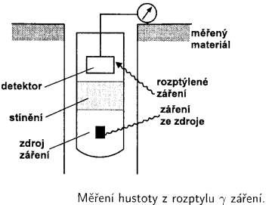
jako zdroj záření se používá: ²⁴¹Am, ¹³⁷Cs
sondu (přikládá se k povrchu materiálu) lze kalibrovat přímo v hodnotách hustoty materiálu
sonda se vkládá do sypkého materiálu, primární záření se ve směru detektoru odstiňuje a registruje se pouze vystupující rozptýlené záření (tzv. zpětný rozptyl)
metoda se používá v průzkumu podloží staveb (tzv. γ-γ karotáž)
Lze zjišťovat mj.
mocnost a uložení uhelných slojí (hustota uhlí je jiná než hustota okolní hlušiny)
obsah popela v uhlí
obsah ropy a zemního plynu v horninách
geologický stav horniny (např. umístění trhlin apod.)

Slide 13
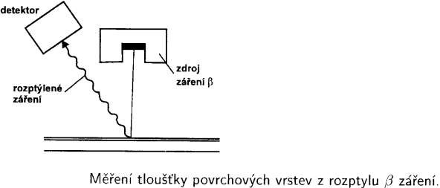
Charakteristiky rozptylu β-záření:
intenzita β-záření vystupujícího z měřené látky závisí na atomovém čísle Z rozptylujícího materiálu
I = kZ^{2/3}
metoda se používá k měření tenkých vrstev kovových povlaků na podkladovém materiálu (skleněná zrcadla), je-li splněna podmínka dostatečného rozdílu v atomových číslech obou materiálů

Slide 14
Charakteristiky rozptylu α-záření:
využívá se faktu, že energie rozptýleného záření závisí na hmotnosti rozptylujících atomů, potažmo tedy na jejich atomovém čísle
informace o rozptylu záření tedy poskytuje informace o chemickém složení povrchové vrstvy
měřicí aparatura však vyžaduje cyklotron, polovodičový detektor a spektrometr po měření energie rozptýleného α-záření
měření musí probíhat ve vakuu, aby se vyloučil rozptyl na jádrech atomů, které vzduch tvoří (dusík, kyslík)
Charakteristiky rozptylu neutronů:
rozptyl je spojen se zpomalováním neutronů
využívá se pro terénní měření vlhkosti půdy a písku a při vyhledávání ložisek ropy
jako zdroj neutronů se používá ²⁴¹Am/Be,
sonda obsahuje zdroj a detektor pomalých neutronů
sonda se vnoří do měřeného materiálu, neutrony se na lehkých jádrech vodíku zpomalí a rozptylují
v okolí detektoru se tedy vytvoří určitá prostorová hustota pomalých neutronů, která souvisí s koncentrací vodíkatých látek ve vzorku (např. vody)

Slide 15
Fyzikální dávka
Absorbovaná dávka (dávka) ionizujícího záření je fyzikální veličina,
která udává energii dodanou jednotkovému množství hmoty průchodem příslušného záření.
Jednotkou absorbované dávky záření je gray (Gy), rozměrově jde o joule na kilogram.
Starší jednotkou je rad, platí 100 rad = 1 Gy.
Pro biologické ozáření se definuje jednotka sievert (Sv).

